Slide 1
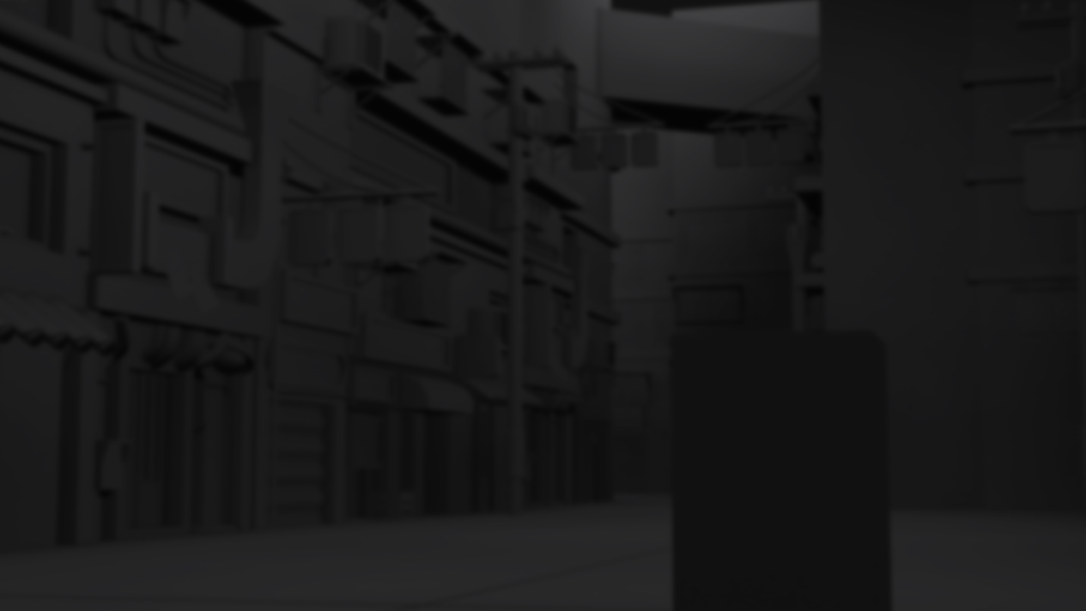


5주차 라운드 테이블

Slide 2
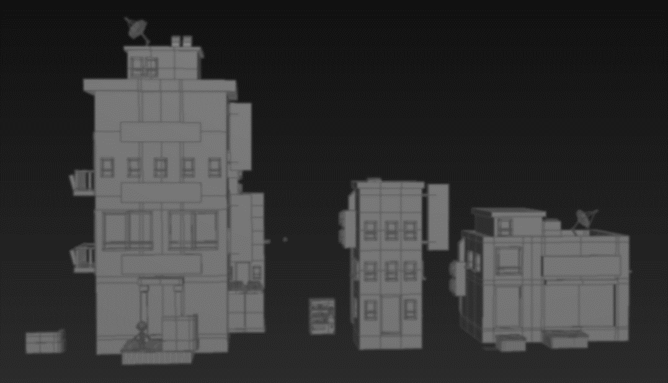
INDEX
- 팀내 의견 정리
- 게임 시스템
- Gstar 목표

Slide 3
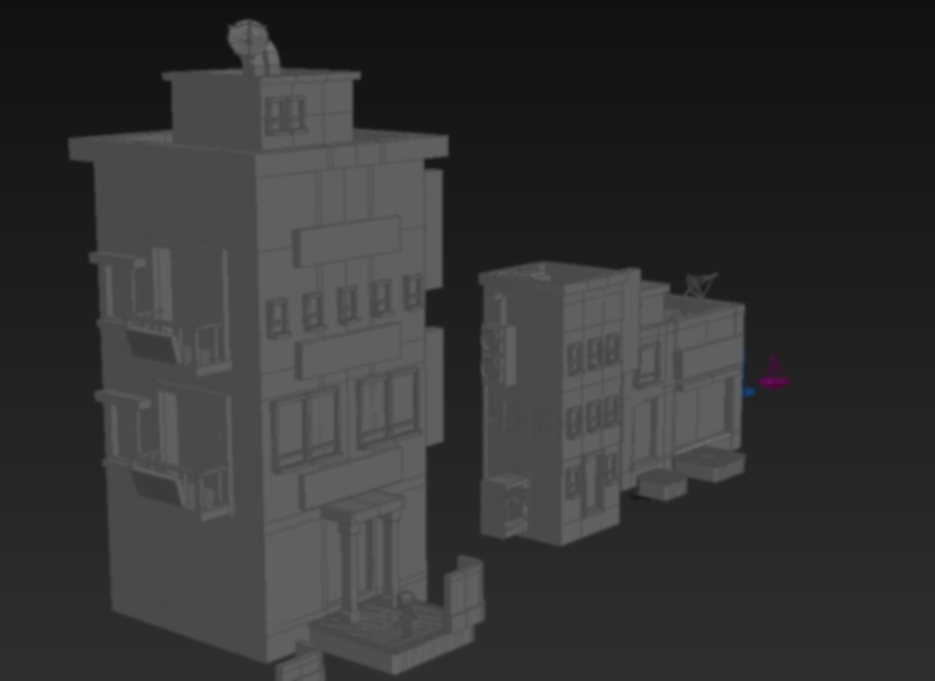
- 팀내 의견 정리

Slide 4
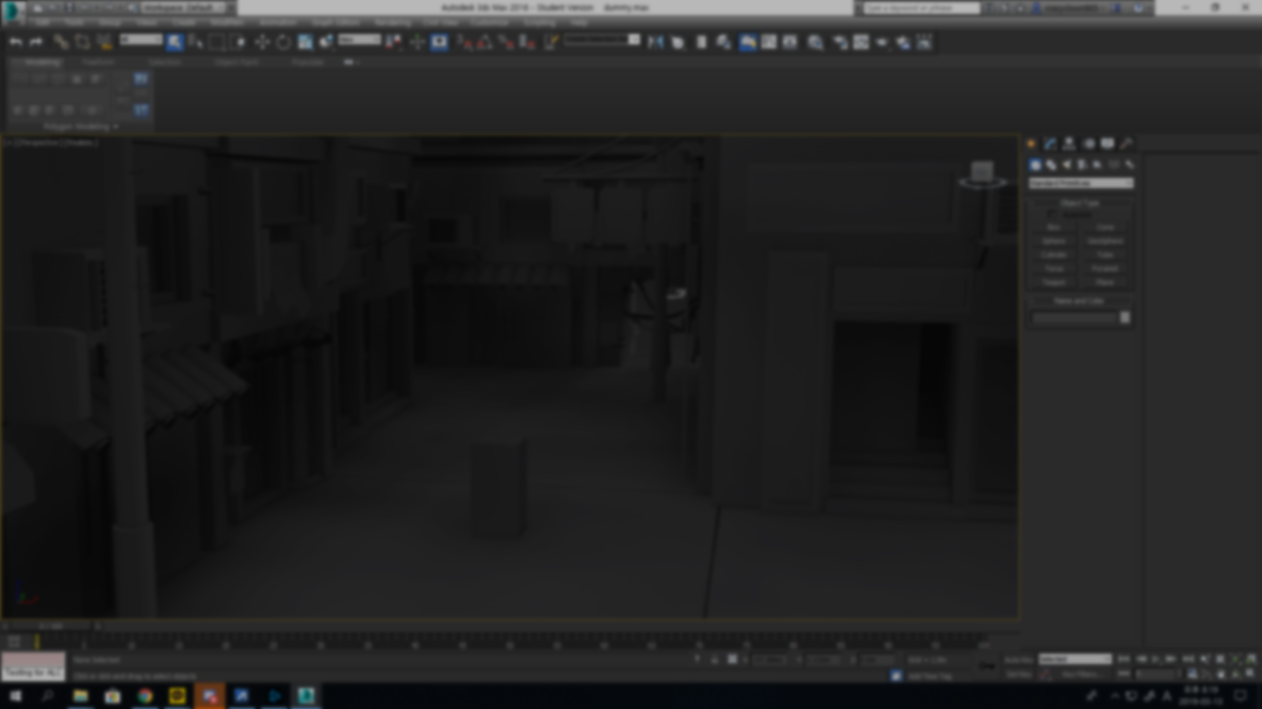


1. 스토리와 그래픽 컨셉이 맞지 않음
2. 메인 레퍼런스 게임의 부재
3. 팀발표 피드백
4. 결정된 기획들 정리

Slide 5
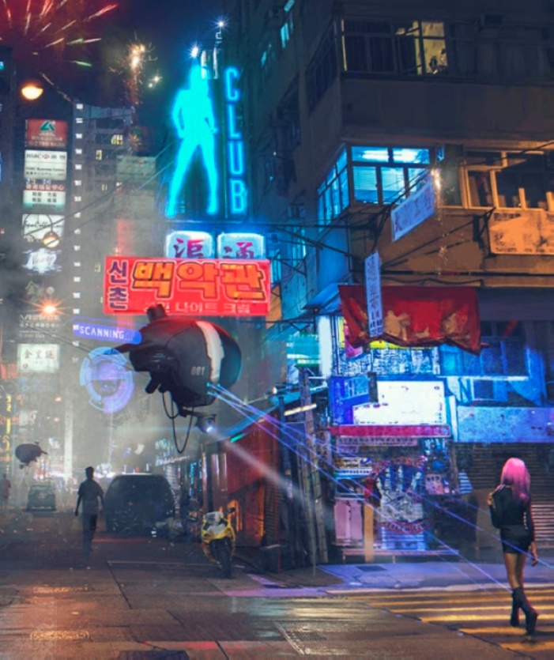
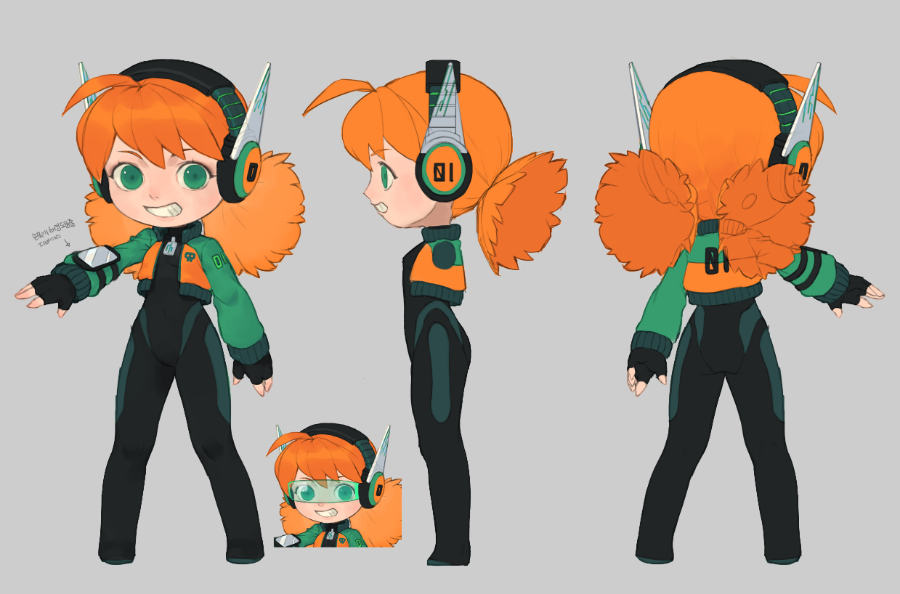
1. 스토리와 그래픽 컨셉이 맞지 않음
진지한 사이버 펑크 스토리
귀여운 SD 캐릭터

Slide 6
1. 스토리와 그래픽 컨셉이 맞지 않음
왜 사이버 펑크는 굳이 진지해야하나?
게임 스토리는 가상이니 만화적 허용
같은 개그로 가자!

Slide 7
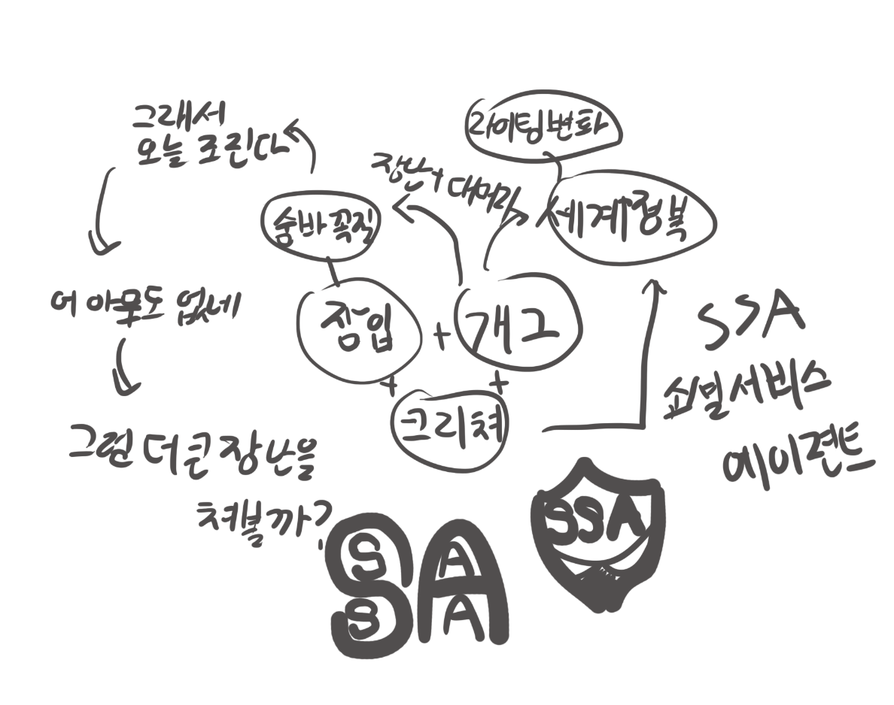
1. 스토리와 그래픽 컨셉이 맞지 않음
스토리 회의 내용
메인 빌런: 대머리 시장
빌런의 목적: 모두를 대머리로 만들어 차별 없는 세상 만들기
빌런이 다루는 집단: CPOR, PSA
주인공: 장난기 많은 해커
주인공의 목적: 장난을 치던 중 시장의 목적을 알게 되고 막으려 한다

Slide 8

1. 스토리와 그래픽 컨셉이 맞지 않음
1, 2. 메인 빌런: 대머리 시장
어렸을 때부터 대머리였으며 차별을 받으며 살아왔지만 모든 걸 극복해내고 시장까지 오른 인물
하지만 그런 과거로 인해 모두가 대머리가 된다면 자신의 과거와 같이 차별받는 일이 없을 거라고 생각하여 모두를 대머리로 만들어 차별을 없앤다는 계획을 꾸미고 있습니다.

Slide 9

1. 스토리와 그래픽 컨셉이 맞지 않음
3. 빌런이 다루는 집단: CPOR, PSA
City PublicOrder Robot
도시치안유지 로봇[CPOR]
미리 이곳저곳을 순찰하다 상황이 터지거나 검문이 필요할 때 바로 현장으로 투입되는 로봇집단으로 범죄자로 의심되는 자들을 발견 협조 요청을 하고 도망 갈 시 기절시키는 기능 등 이 있습니다.
CPOR 아이콘

Slide 10

1. 스토리와 그래픽 컨셉이 맞지 않음
3. 빌런이 다루는 집단: CPOR, PSA
PUBLIC SERVICE AGENT
공익근무 요원 [PSA]
군 복무를 대신하여 발령 난 사람들로 국가가 운영하는 곳 들 중
주로 주민센터나 경찰서 등에 많이 분포해 있으며 국가가 운영하는 곳이라면 거의 모든 곳에 파견됩니다.
PSA 아이콘

Slide 11

1. 스토리와 그래픽 컨셉이 맞지 않음
4. 주인공[플레이어 캐릭터]
주인공: 미정
장난기가 많은 쾌활한 주인공
여러 장난을 쳤으며 대표적으로
홀로그램 가발 해킹: 홀로그램 가발을 전부 해킹하여 꺼트린 사건으로 많은 사람들이 눈물을 흘렸다
시장의 물건을 훔침: 시장의 물건 중 장식용 왕관을 들고 감
주인공은 장난을 치던 와중 시장이 꾸미는 일을 알게 되고 대머리가 되기 싫어 이를 저지하기 위해 움직입니다.

Slide 12


2. 메인 레퍼런스 게임의 부재
메인 레퍼런스 X
캐주얼 잠입 레퍼런스
실사 라이팅, 시스템 레퍼런스
?

Slide 13
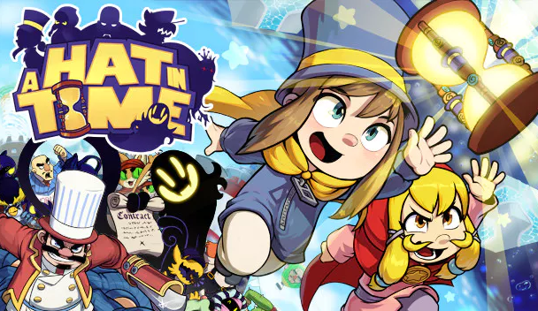
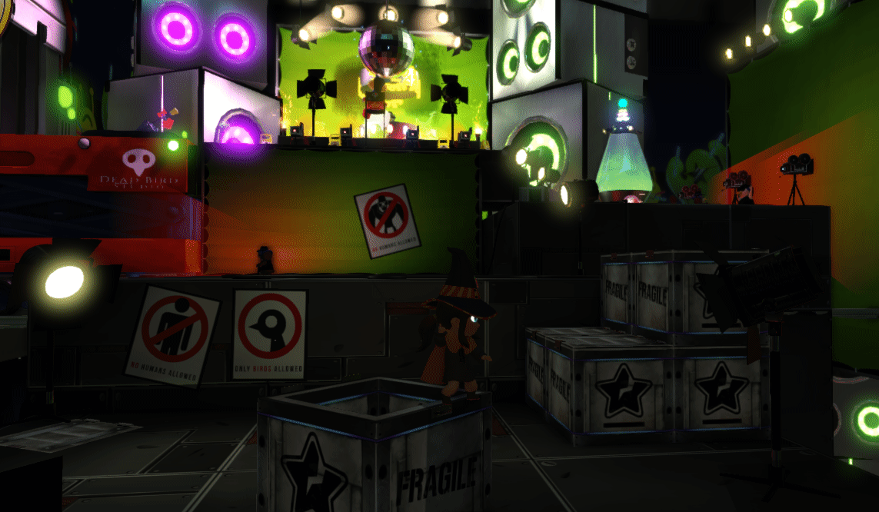
2. 메인 레퍼런스 게임의 부재
시스템 레퍼런스
메인 레퍼런스 A Hat In Time
캐주얼 잠입 레퍼런스

Slide 14


2. 메인 레퍼런스 게임의 부재
그래픽 레퍼런스
마리오 오디세이[이펙트 참고]
오버워치[라이팅 참고]

Slide 15
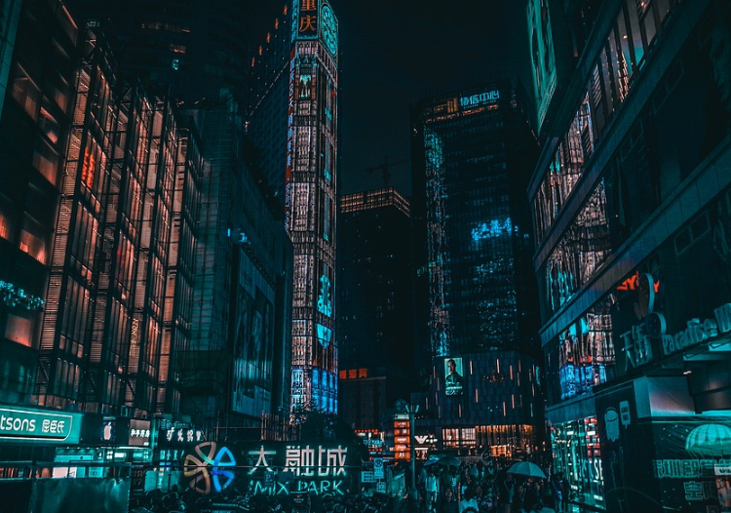
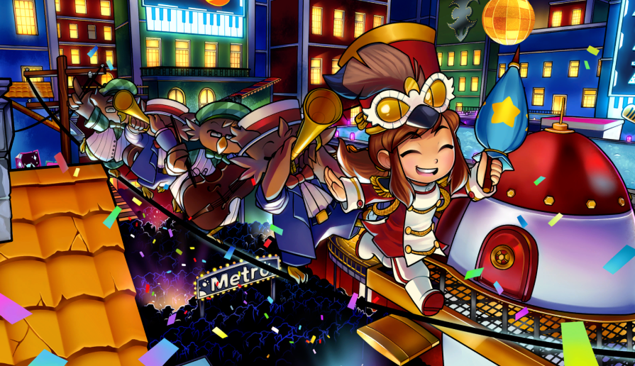
2. 메인 레퍼런스 게임의 부재
변경된 게임 장르와 분위기
어드벤처 게임 → 플랫포머 게임
어두운 분위기 → 밝고 쾌활한 분위기

Slide 16
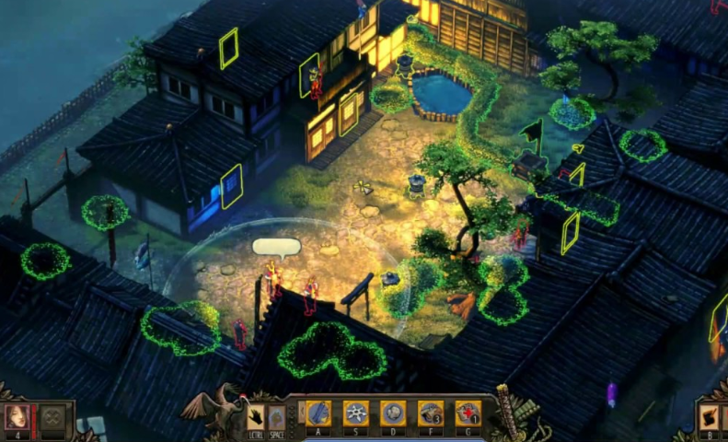
2. 메인 레퍼런스 게임의 부재
변경된 게임 난이도
잠입[메인, 높은 난이도] → [메인, 낮은 난이도]
퍼즐 = 간단한 열쇠 찾기 수준의 퍼즐
복잡한 잠입
간단한 잠입

Slide 17



2. 메인 레퍼런스 게임의 부재
변경된 게임 시스템
자원 삭제 → 횟수 사용으로 변경[쿨타임 스킬로 변경]
잠입을 할 때의 요소 중 하나

Slide 18
3. 팀발표 피드백
1. 유저 타겟층 공략이 애매함
2. 맵조작에 대한 문재점
3. 잠입이 핵심인가 해킹이 핵심인가
4. 목표를 파악할 수 있는 시스템 부재

Slide 19

3. 팀발표 피드백
1. 유저 타겟층 공략이 애매함
플랫포머 게임을 좋아하는
PC유저라면 누구나!
콘솔 유저도 잡을 수 있도록
조작은 최대한 단순화!

Slide 20
3. 팀발표 피드백
2. 맵조작에 대한 문재점
질문: 몬스터가 추적해 오다가 끼이는 현상이 발생할 텐데
예외 처리를 어떻게 하고 있나요?
지금 당장은 테스트 하기 힘들어 추후 테스트 가능한 정도의 인공지능과 맵이 나온 다음 확인후 작업 방향을 선택하여 예외처리 작업에 들어갈 예정

Slide 21
3. 팀발표 피드백
3. 잠입이 핵심인가 해킹이 핵심인가
개발 과정에서 해킹을 메인 시스템으로 잡았다가
잠입을 메인 시스템으로 잡았다가 하는 과정에서
애매한 부분이 존재!
확실하게 잠입으로 잡고 해킹은 잠입의 한 부분

Slide 22
3. 팀발표 피드백
4. 목표를 파악할 수 있는 시스템
목표지점을 확인할 수 있는 UI로 표시하는 방향을
생각 중이며 어떻게 어느정도 표시할 지는 아직 개발중….

Slide 23


4. 결정된 기획들 정리
개발 엔진
게임 명: 미정
그래픽: SD 캐주얼
장르: 잠입 플랫포머
시점: 3인칭 백뷰
핵심 키워드: 잠입, 점프, 이벤트
플랫폼: PC

Slide 24
4. 결정된 기획들 정리
전체적인 분위기: 밝고 명랑하고 웃기게!
진지한 분위기 X
가벼운 분위기O

Slide 25
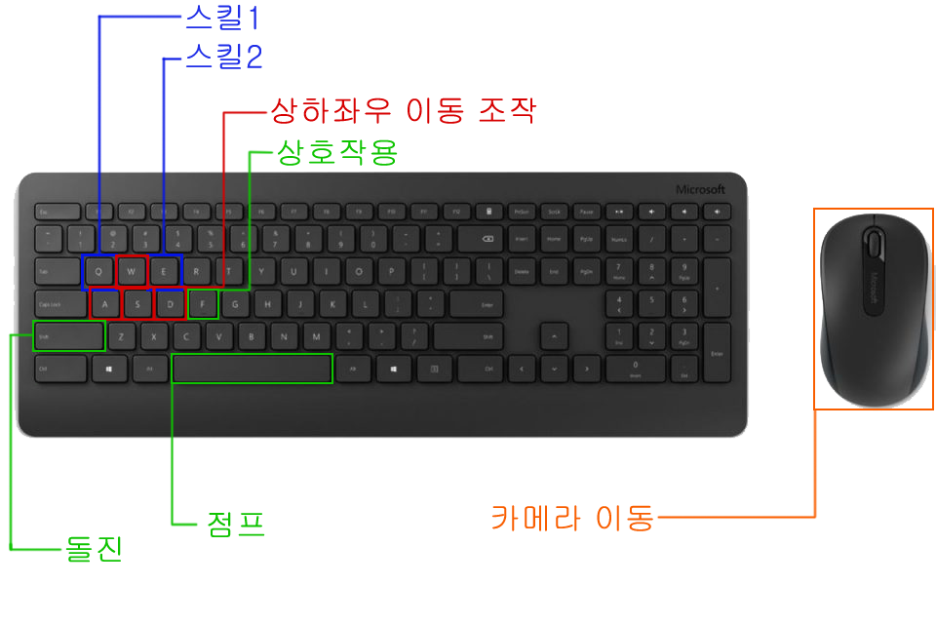
4. 결정된 기획들 정리
조작: 최대한 단순하게!
WASD: 이동
F: 상화작용
Q, E: 스킬1, 2
Shift: 돌진
Space: 점프
Mouse: 카메라 이동

Slide 26
4. 결정된 기획들 정리
핵심 키워드: 잠입, 점프, 이벤트
잠입: 몰래 들어가거나 쫓기고 있다는 것을 표현하여
긴장감을 유도함!
점프: 플랫포머 게임의 특징을 살림!
이벤트: 보스전과 같은 이벤트를 사용하여 패턴 공략하는 재미를 유도!

Slide 27
- 게임 시스템

Slide 28
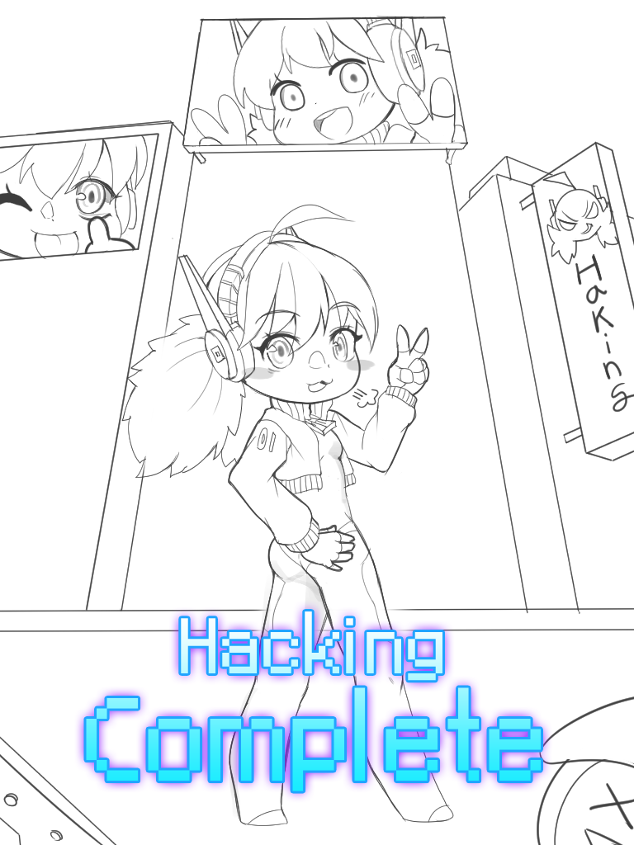
1. 게임 진행
목표 구역 해킹
플레이어는 정해진 특정 지역을 해킹 하는 스테이지 목표가 존재하고 목표가 달성되면 스테이지를 클리어 하게 됩니다.
그 과정에서 적을 피하고 이벤트 를 만나게 됩니다.

Slide 29
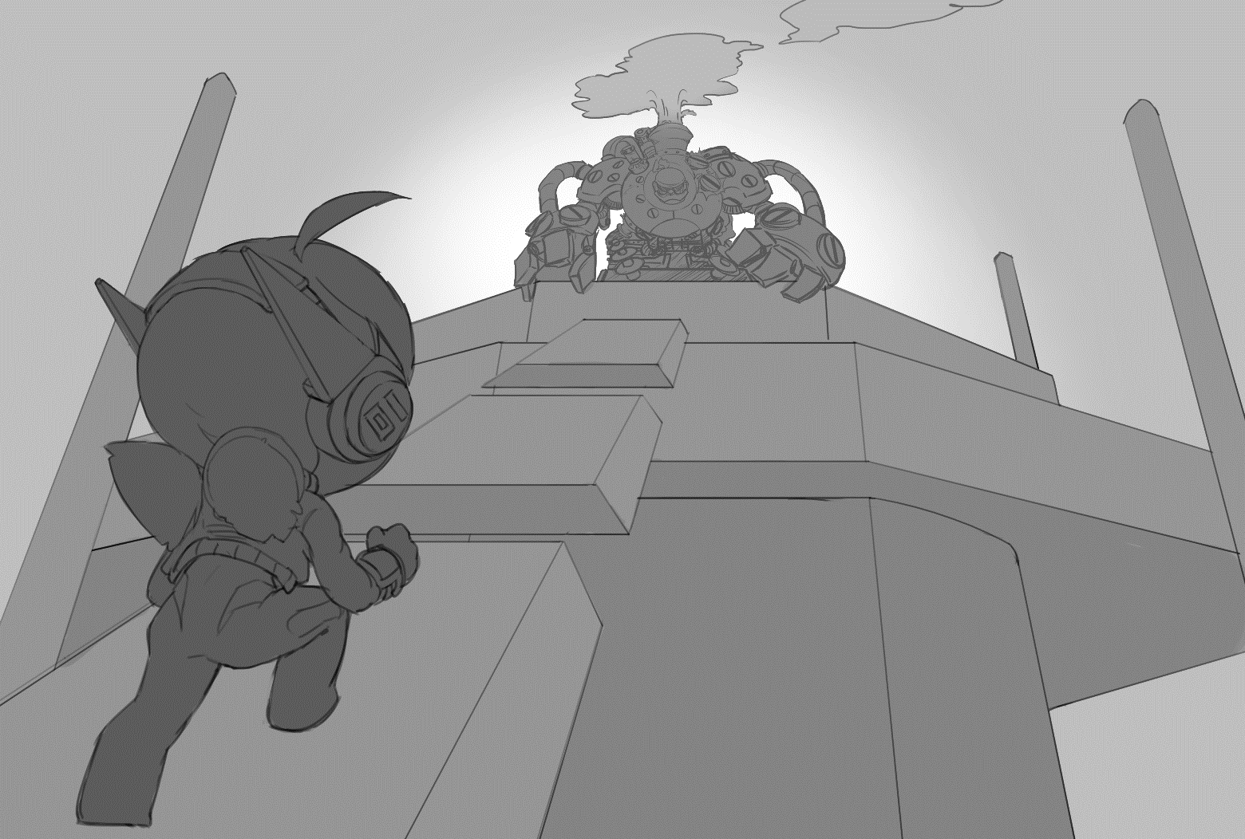
1. 게임 진행
이벤트
스테이지 마다 나오는 이벤트가 다르며 특정 지역에 도달할 시 이벤트가 발생하게 됩니다.
예시:) 1스테이지 이벤트 보스전
2스테이지 이벤트 도주

Slide 30
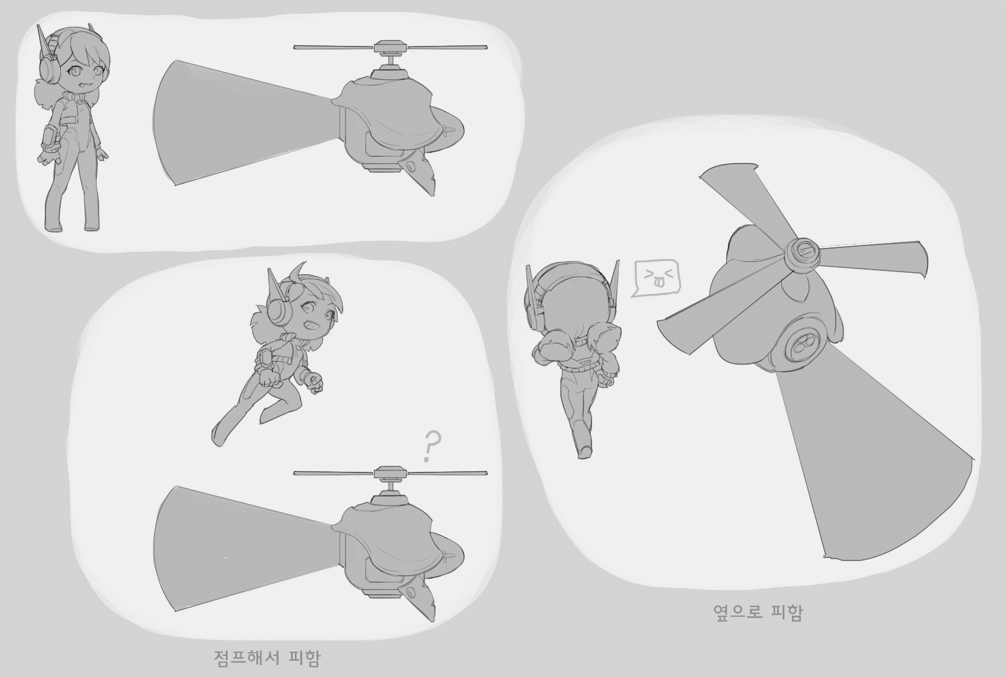
1. 게임 진행
경비병 회피
감시하고 있는 경비병들을 피하는
것으로 긴장감을 유도하며
회피하는 방법은 무력화, 스킬, 점프 등
을 줄 것이고 지역에 따라 제한을 걸어줍니다.
예시:) 높은 점프가 힘든 낮은 천장

Slide 31
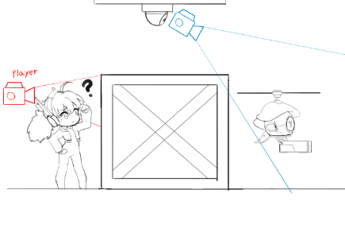
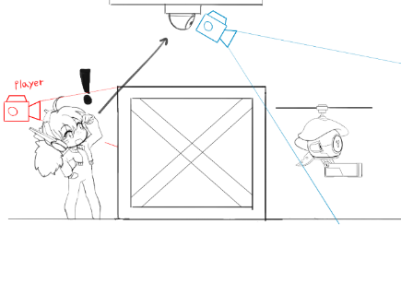
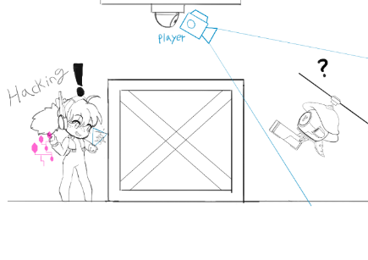
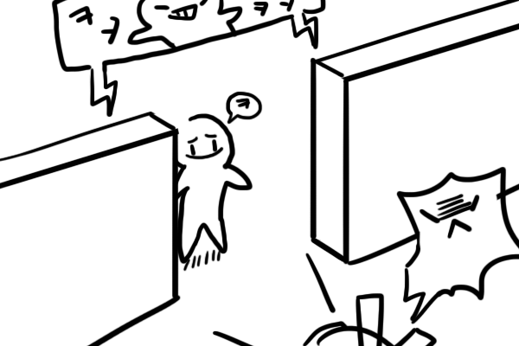
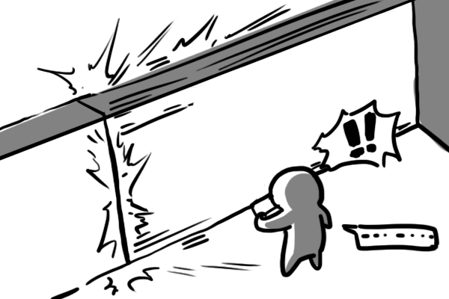
1. 게임 진행
해킹
잠입을 위한 도구 중 하나로 상호작용을 통해 멥, 오브젝트 등을 조작 하여 정보를 얻거나 로봇의 경로를 방해 하여 진행이 더 편하도록 합니다.
예시:) 문을 잠궈 경비병이 한곳에 머물도록 만듬

Slide 32
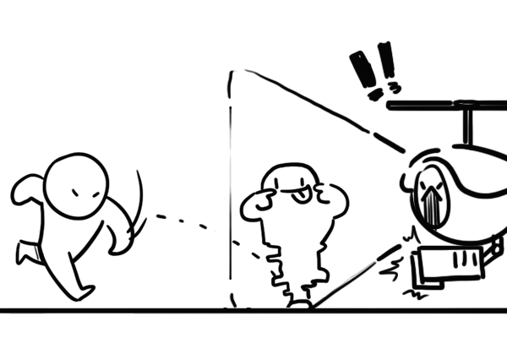
1. 게임 진행
스킬
스킬을 사용하여 플레이어가 진행할 때
다양한 시도를 할 수 있게 만들어 줍니다.
예시:) 홀로그램으로 경비병 일시 시전 고정

Slide 33
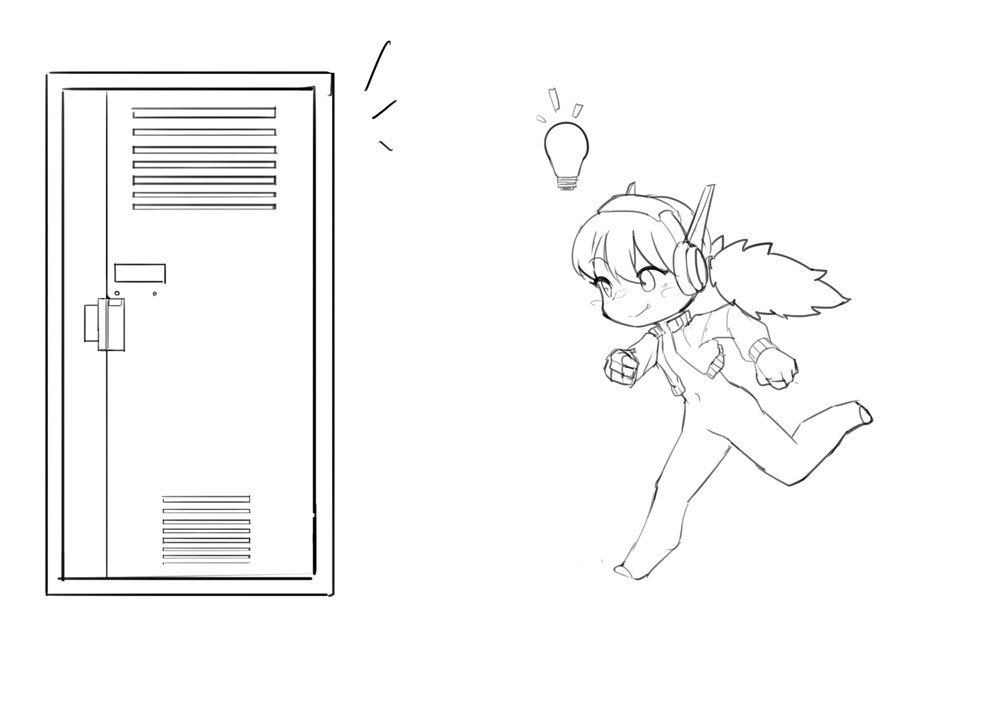
1. 게임 진행
상호작용 오브젝트
사다리, 외줄, 캐비닛 등을 이용하여 이동, 은폐 등 여러 액션을 사용 가능합니다.
예시:) 캐비닛을 사용 하여 은폐

Slide 34
2. 시나리오
시작 시 메인 목표지점을 찾게 됩니다.
스
킬

Slide 35
2. 시나리오
플레이어는 플레이 도중 목표지점으로 이동하기 위해 다양한 선택을 하게 됩니다.
루트
정보획득
경비병
무력화
경비병 회피
다른 루트
스
킬

Slide 36
2. 시나리오
특정 지점에 도달 할 시 이벤트가 발생하고 스테이지 마다 다른 이벤트가 나옵니다.

Slide 37
2. 시나리오
스테이지의 메인 목표를 해킹 하거나 이벤트를 완료 하여 스테이지를 클리어 할 수 있습니다.

Slide 38
3. 빌드 영상

Slide 39
4. Gstar, 2차 프로토 타입 목표
4 스테이지
Gstar 목표
4 스테이지 완성
2차 프로토 타입 목표
1스테이지 완성
1 스테이지
3 스테이지
2 스테이지

Slide 40
차주 일정
구현 목표
레벨 디자인 문제점 개선
A. 기믹 추가
- 문(씬의 분리와 아이템 찾기 요소 개발)
- 회전 필드 요소
- 보스 몬스터 기믹
- 아이템 개발(체력 / 문 열기 용 아이템)
B. 레벨 구성 문제점 개선
- 씬을 분리해서 구성
- 장애물과 몬스터의 배치

Slide 41
감사합니다!

